Slide 1
블록체인을 이용한
전자투표 및 설문 시스템
20130262 김영상
20130162 김문서
20130721 안교욱
20131421 황성운

Slide 2
CONTENTS
1. 개요
2. 시스템 흐름도
3. 기능 완성도
4. 사용 기술
5. 시연
6. Q & A

Slide 3

1. 개요
기존의 투표 및 설문조사 시스템은 중앙 집중 시스템으로써 보안이 취약하고 신뢰도가 떨어진다는 문제점이 있다.

Slide 4


2. 시스템 흐름도
Blockchain Server
Client
DB Server

Slide 5
3. 기능 완성도
번호 | 기능 구분 | 식별 번호 | 기능 명 | 기능 완성도
1 | 회원 정보 관리 | UIM-001 | 회원 등록 | 100%
 |  | UIM-002 | 회원 정보 수정 | 100%
 |  | UIM-003 | 회원 탈퇴 | 100%
 |  | UIM-004 | 회원 정보 조회 | 100%
 |  | UIM-005 | 관리자 임명 | 100%
 |  | UIM-006 | 관리자 승인 | 100%
 |  | UIM-007 | 관리자 승인 취소 | 100%
 |  | UIM-008 | 승인 신청 내역 조회 | 100%
 |  | UIM-009 | 로그인 | 100%
 |  | UIM-010 | 로그아웃 | 100%
2 | 투표 관리 | VM-001 | 투표 등록 | 100%
 |  | VM-002 | 투표 삭제 | 100%
 |  | VM-003 | 투표 목록 조회 | 100%
 |  | VM-004 | 투표 결과 조회 | 100%
 |  | VM-005 | 투표 참여 | 100%
3 | 설문조사 관리 | SM-001 | 설문조사 등록 | 100%
 |  | SM-002 | 설문조사 삭제 | 100%
 |  | SM-003 | 설문조사 목록 조회 | 100%
 |  | SM-004 | 설문조사 결과 조회 | 100%
 |  | SM-005 | 설문조사 참여 | 100%

Slide 6




4. 사용 기술
Android Studio
Kakao API
Python
Mysql

Slide 7
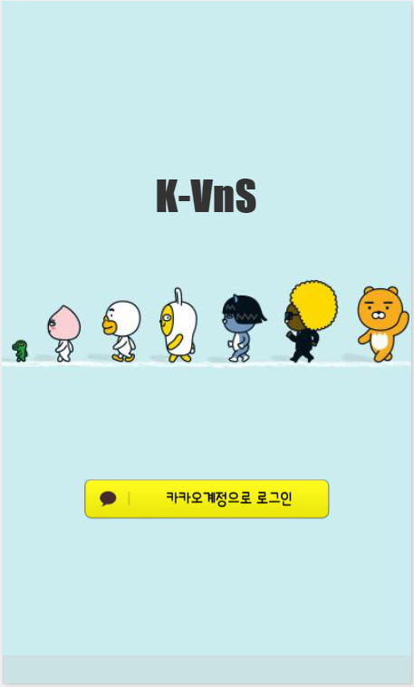
5. 시연

Slide 8

Q & A

